Slide 1
1.5
Bezpečnostní rozbory jako průkaz dlouhodobé bezpečnosti úložiště (1)
Úložiště přípovrchová
scénáře normálního vývoje úložiště
příklady normálních scénářů vývoje přípovrchového úložiště
scénáře intruzní
Příklady nechtěného scénáře

Slide 2
Základní principy bezpečnosti úložiště
Základní principy pro ukládání odpadů do hlubinného úložiště jsou formulovány v řadě dokumentů MAAE
Základní princip - nakládání tak, aby nebyly zatíženy budoucí generace.
Při ukládání odpadu - musí se hledat a aplikovat řešení, které bude chránit obyvatelstvo a životní prostředí
Řešení musí být přijatelné i z hlediska dlouhodobé bezpečnosti.
Jako v případě posuzování bezpečnosti jaderných zařízení
je nutno uvažovat i velmi málo pravděpodobné události, které se běžně neuvažují při hodnocení nejaderných zařízení.
Za určitou mez se považuje pravděpodobnost 10⁻⁶, tj. pravděpodobnost výskytu události jednou za 1 milión let.
Princip ALARA (As Low As Reasonably Achievable), tj. ozáření musí být plánována a udržována na co nejnižší rozumně dosažitelné úrovni se zohledněním hospodářských a společenských faktorů.
Bezpečnost musí být prokázána pro všechny normální i abnormální situace.

Slide 3
Scénáře normálního vývoje úložiště
Scénář normálního vývoje popisuje očekávaný vývoj úložného systému, který probíhá za reálných vstupních podmínek a předpokladů.
  popisuje projektované chování systému vázané na reálný vývoj systému v prostoru a čase
  je základem pro odvození méně pravděpodobných doplňkových scénářů, jako je např. narušitelský scénář s vniknutím na lokalitu scénář
  Pro účely kvantitativního vyhodnocení bezpečnostních funkcí ÚRAO jsou analyzovány i odvozené scénáře a popsány fyzikální a chemické procesy, jejichž předpoklady jsou formovány do koncepčních a matematických modelů.
Scénář je vyhodnocen ve více variantách chování úložného systému v blízkém poli - například
  základní scénář: uvolňování radionuklidů ovlivněné loužitelností, rozpustností a difúzí,
  alternativní scénář: loužení s advektivním prouděním v blízkém poli.

Slide 4
Obecné předpoklady pro tvorbu scénářů
v období po ukončení institucionální kontroly (300 let od uzavření) nelze vyloučit vniknutí člověka do úložných prostor nebo zamezit pobytu na lokativ ÚRAO
je definován stav klimatických podmínek v lokalitě úložiště po celé hodnocené období
délka období provozu ÚRAO … xxx let. Následuje krátké období ukončení provozu a uzavírání úložiště, kdy bude sanován drenážní systém pod ÚRAO a na úložiště se naveze vícevrstvý překryv
využití složek ŽP pro rostlinnou a živočišnou produkci, rekreační účely apod. je v průběhu hodnoceného období shodné s dnešními zvyklostmi v dané lokalitě

Slide 5
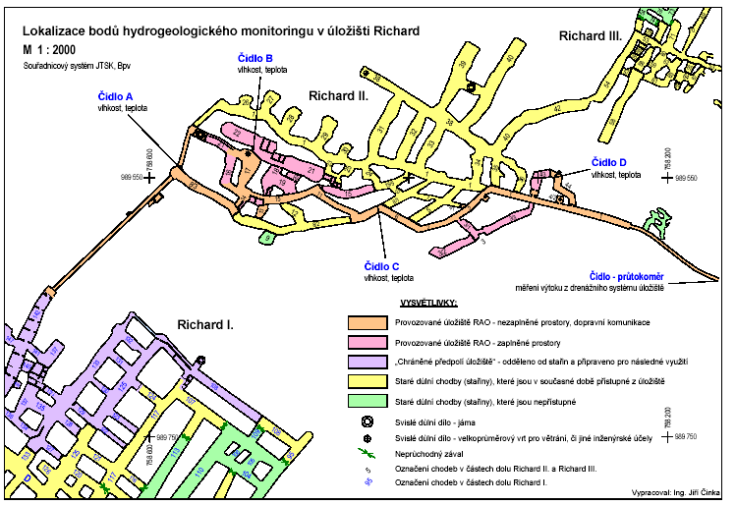
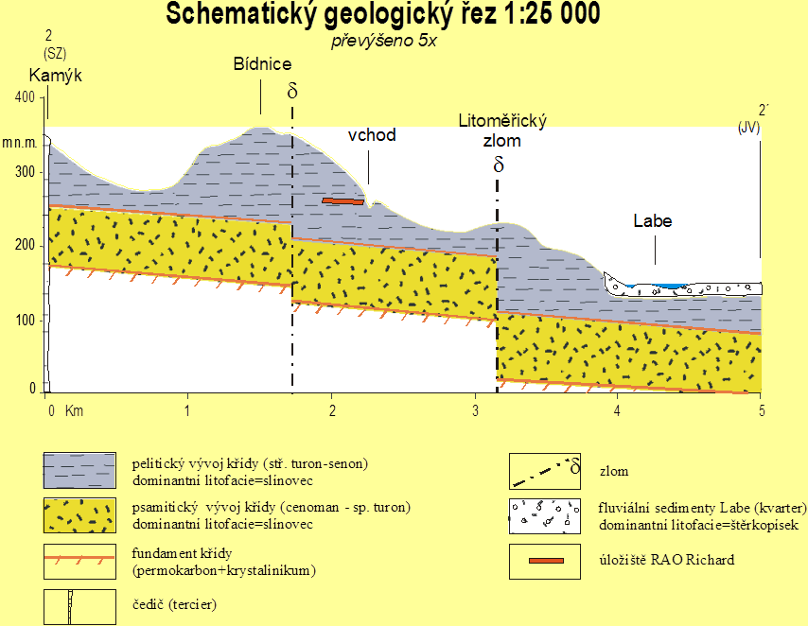
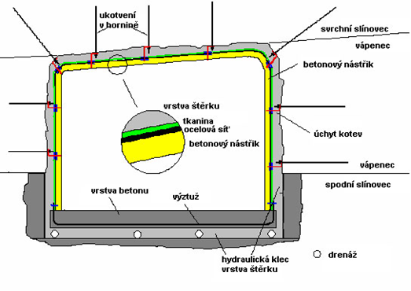
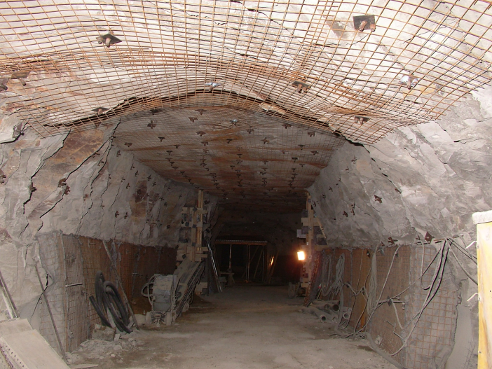
Příklad scénáře normálního vývoje úložiště Richard

Slide 6
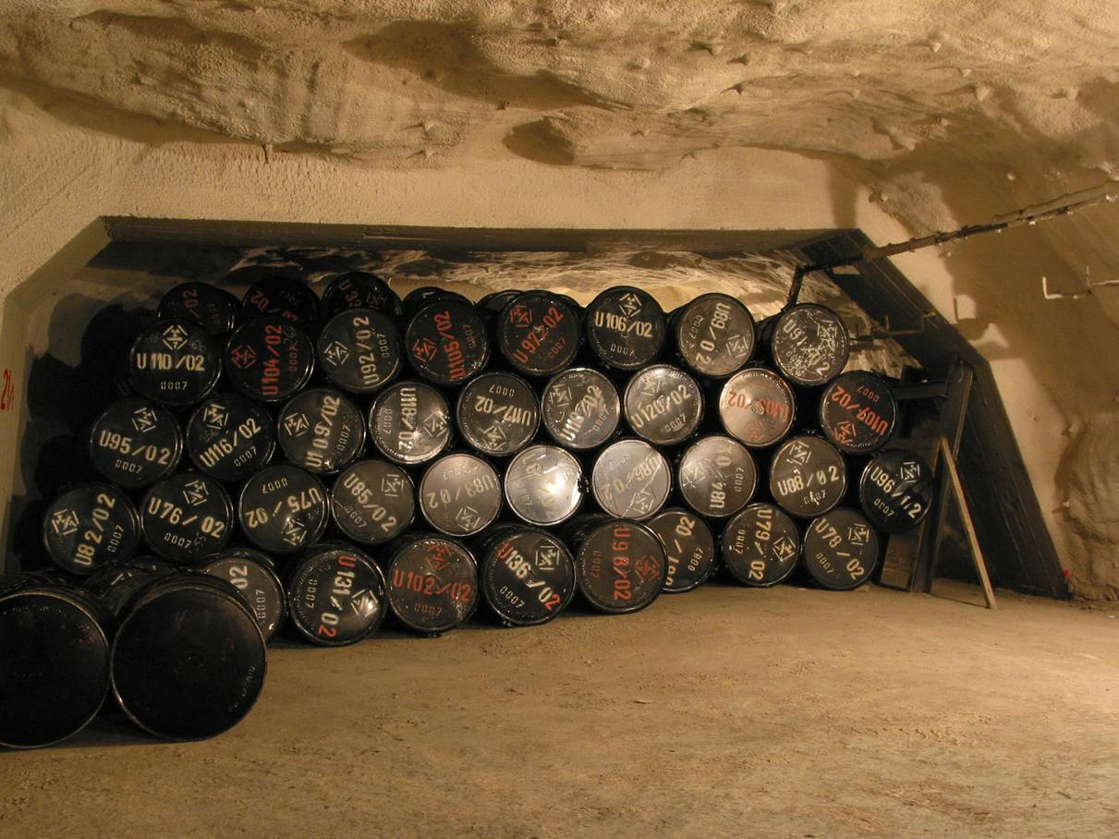

Zastoupení RAO v úložišti Richard

Slide 7
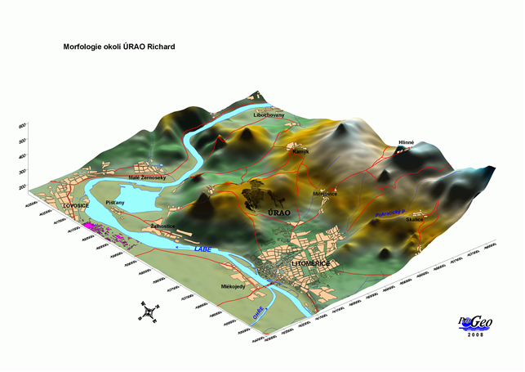
Úložiště Richard

Slide 8
Popis scénáře normálního vývoje
Scénář probíhá 300 let po ukončení institucionální kontroly. Úložné prostory obsahující RAO jsou vyplněny směsí na bázi cementu a před započetím infiltrace obsahují pouze vodu vázanou v betonové směsi.
Při průběhu scénáře se kontaminovaná voda dále šíří geosférou a zasahuje:
hypotetickou zemědělskou usedlost ve vzdálenosti 1500 m od ÚRAO,
kritickou skupinu obyvatel širšího regionu, využívající pitnou vodu z vrtů – městské studny (ve vzdálenosti 5000 m od ÚRAO).
Definice scénáře je založena na následujících předpokladech:
v období po ukončení institucionální kontroly (300 let od uzavření) nelze vyloučit vniknutí člověka do úložných prostor nebo zamezit pobytu na lokativ ÚRAO
je zachován stav klimatických podmínek v lokalitě ÚRAO po celé hodnocené období
délka období provozu ÚRAO je asi 100 let. Následuje krátké období ukončení provozu a uzavírání úložiště, kdy budou provedeny výplně přístupových chodeb a bude sanován drenážní systém
využití složek ŽP pro rostlinnou a živočišnou produkci, rekreační účely apod. je v průběhu hodnoceného období shodné s dnešními zvyklostmi
Scénář normálního vývoje je vyhodnocen pro poprovozní období s tím, že startuje s infiltrací vody do úložných prostor.

Slide 9
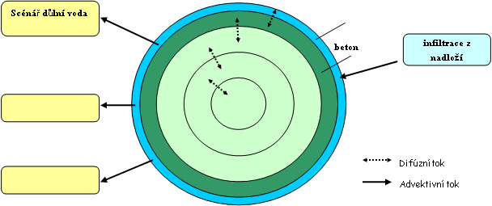
Schematický model blízkého pole
Scénář zemědělská usedlost
Scénář městská studna

Slide 10
Scénář narušitelský (intruzní)
Modelové řešení je zvoleno tak, že narušitelské scénáře a pobytový scénář mimo lokalitu ÚRAO probíhají zároveň se scénářem normálního vývoje.
V narušitelském scénáři se předpokládá opětovná těžba vápence na lokalitě a tím porušení funkce jednotlivých bariér úložiště
Expoziční cesty pro vyhodnocení radiačních následků průběhu jednotlivých typů scénářů jsou zvoleny,jak je uvedeno v následující tabulce

Slide 12
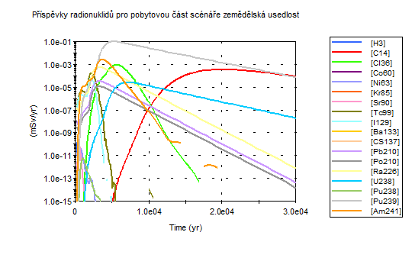
Výsledky bezpečnostních rozborů – příklad pro pobytový scénář

